Slide 1
ВСЕ РАБОТЫ ХОРОШИ-ВЫБИРАЙ НА ВКУС

Slide 2
Доктор, но не для детей,
А для птиц и для зверей.
У него особый дар,
Этот врач - …

Slide 3
ВЕТЕРИНАР

Slide 4
Пассажиров он встречает
Их билеты проверяет,
Говорит, куда пройти,
Чаем потчует в пути.

Slide 5
ПРОВОДНИК

Slide 6
Вижу в небе самолет
Как светящийся комочек,
Управляет им пилот,
По другому просто ...

Slide 7
ЛЕТЧИК

Slide 8
Сначала его в центрифуге крутили,
А после в тяжёлый скафандр нарядили.
Отправился он полетать среди звёзд.
Я тоже хочу! Говорят, не дорос.

Slide 9
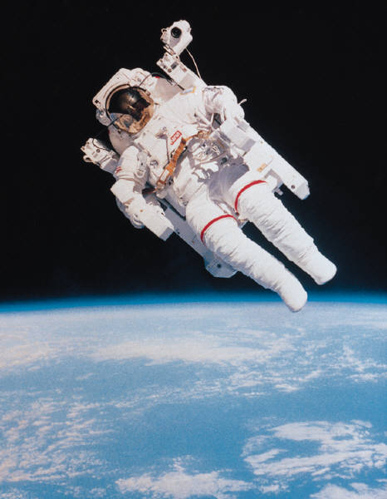
КОСМОНАВТ

Slide 10
В ресторане их найду я -
Эти люди в колпаках
Над кастрюлями колдуют
С поварешками в руках.

Slide 11
ПОВАР

Slide 12
Может он с коня свалиться
И ничуть не ушибиться.
Трюки все он исполняет,
В них актёров подменяет.

Slide 13
КАСКАДЁР

Slide 14
Кто
По круче
Чуть заметно
К туче, к туче
Метр за метром
Поднимается с трудом –
На спине несёт свой дом?
Думай, думай, не ленись!
Не улитка - ….

Slide 15
АЛЬПИНИСТ

Slide 16
Кто, ребята, на границе Нашу землю стережет, Чтоб работать и учиться Мог спокойно наш народ?

Slide 17
ПОГРАНИЧНИК

Slide 18
Он по крышам ходит смело –
У него такое дело.
В дымоход с ершом ныряет
И от сажи нас спасает.

Slide 19
ТРУБОЧИСТ

Slide 20
В фирме прибыль он считает,
Всем зарплату начисляет.
И считать ему не лень
Все налоги целый день

Slide 21
БУХГАЛТЕР

Slide 22
За коровами глядит,
А когда на них сердит,
Громко щёлкает кнутом.
Так загадочка о ком?

Slide 23
ПАСТУХ

Slide 24
Упрятав чёлку под фуражку,
Веду я с папой в поле вспашку.
Я горд работой на земле,
От пота вымокла рубашка.
Зато ладони – на руле.

Slide 25
КРАНОВЩИК

Slide 26
Его работа в глубине,
На самом дне.
Его работа в темноте
И тишине.
Но кто же он,
ответьте на вопрос,
Не космонавт,
а ходит среди звёзд?

Slide 27
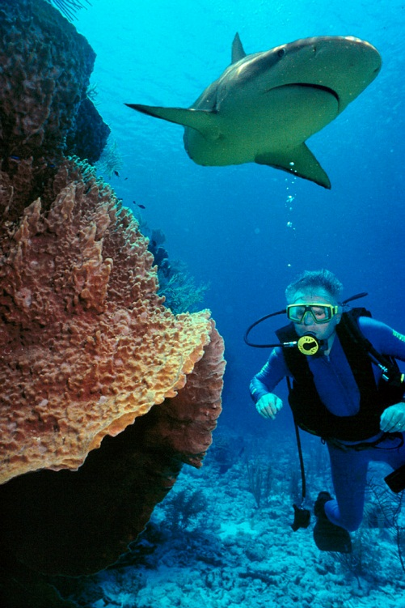
ВОДОЛАЗ

Slide 28
Ставят ловких две руки Каблуки на башмаки, И набойки на каблук — Тоже дело этих рук.

Slide 29
САПОЖНИК

Slide 30
Мы землю глубоко копаем И в глубине земли Мы людям уголь добываем, Чтоб дом топить могли.

Slide 31
ШАХТЁР

Slide 32
Он в автобусе сидит
И внимательно следит,
Чтоб у всех билеты были,
Чтоб купить их не забыли.

Slide 33
КОНТРОЛЁР

Slide 34
Этот доктор удалит
Мне легко аппендицит.
Скальпель – лучший его друг,
Кто же доктор тот? … !

Slide 35
ХИРУРГ

Slide 36
Он похож на капитана,
Но ведет корабль степной.
Спорит он с волной упрямо,
Только с золотой волной.

Slide 37
КОМБАЙНЁР

Slide 38
Ночью, в полдень, на рассвете
Службу он несёт в секрете,
Её давно бурёнки знают,
Всегда мычанием встречают
И за её нелёгкий труд
Всё молоко ей отдают.

Slide 39
ДОЯРКА

Slide 40
У этой волшебницы,
Этой художницы,
Не кисти и краски,
А гребень и ножницы.
Она обладает
Таинственной силой:
К кому прикоснётся,
Тот станет красивый.

Slide 41
ПАРИКМАХЕР

Slide 42
КОНЕЦ
АВТОР:КОРШУНОВА И.М.

